Slide 1
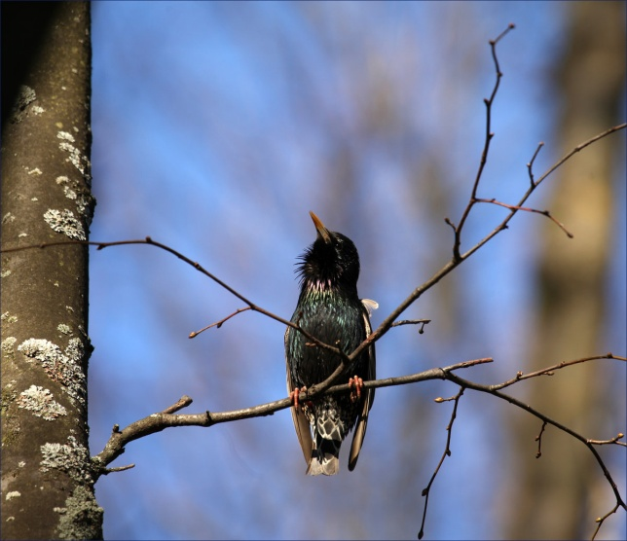
Перелетные птицы весной
Группа «БОЖЬЯ КОРОВКА»

Slide 2
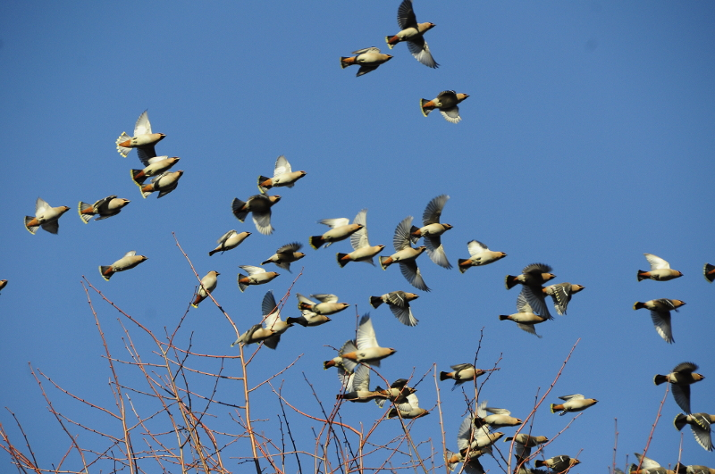
Весной из теплых стран возвращаются к нам перелётные птицы. У нас они снова находят себе достаточно корма: появились насекомые, а на освободившейся от снега почве много прошлогодних семян.

Slide 3
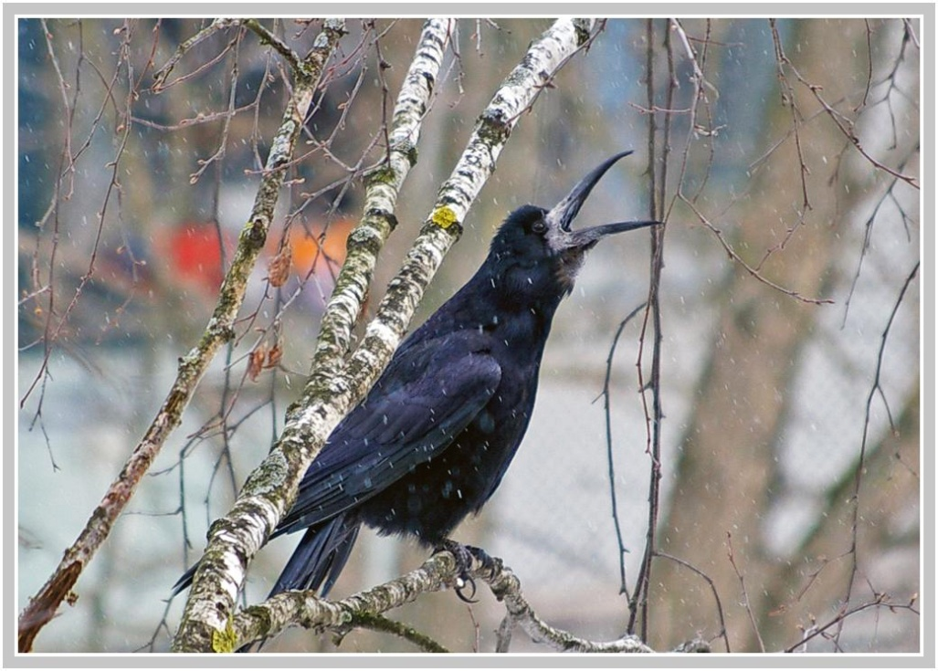
Первыми прилетают грачи. Считают, что с прилётом грачей в наши краях начинается весна.

Slide 4
Вслед за ними прилетают скворцы , а затем жаворонки.
скворец
жаворонок

Slide 5
Возвращаются дикие утки, дикие гуси,
утки
гуси

Slide 6
Журавли,
Аисты,

Slide 7
Цапли,
Лебеди.

Slide 8
Позже других, когда появляется много насекомых, прилетают соловьи, кукушки, ласточки, стрижы.
соловей
кукушка

Slide 9
ласточка
стриж

Slide 10
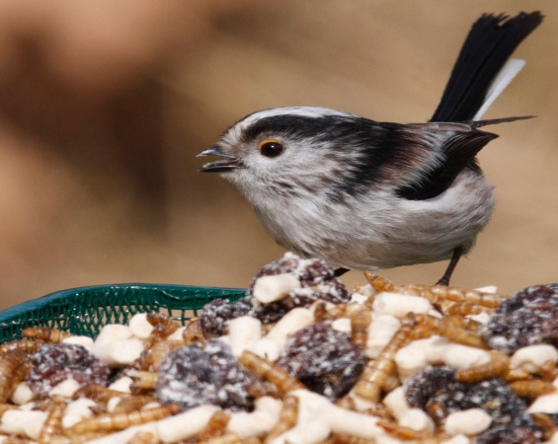
Но весной погода часто меняется. После тёплых, солнечных дней вдруг наступает сильный холод и выпадает снег, который иногда держится несколько дней. В эти дни птицы сильно голодают, так как снег закрывает семена растений, а насекомые от холода снова прячутся.
! В такое время много птиц погибает, поэтому и весной в холодную погоду птиц надо подкармливать.

Slide 11
Большинство птиц весной вьют гнезда. Свои гнезда птицы устраивают на земле, на ветках или в дуплах деревьев, под крышами домов.

Slide 13
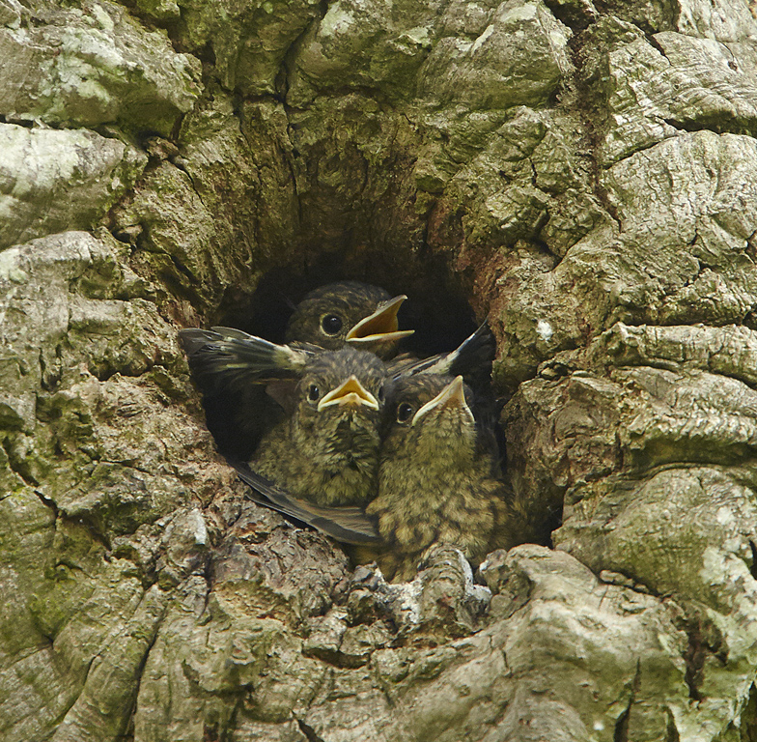
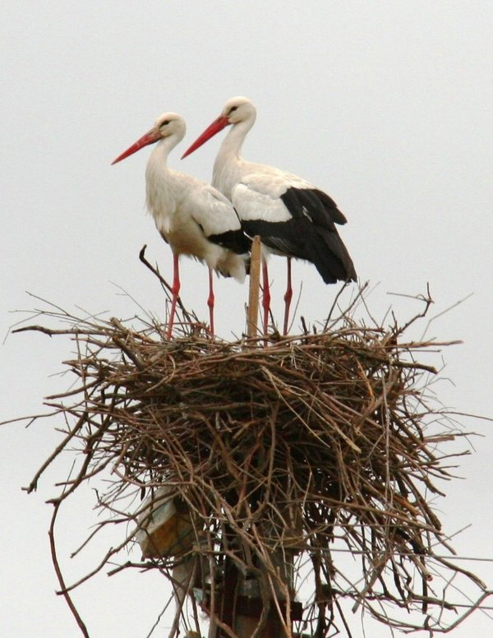
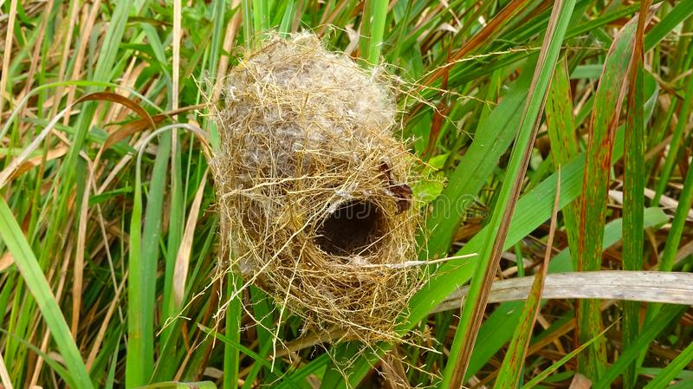

Slide 14
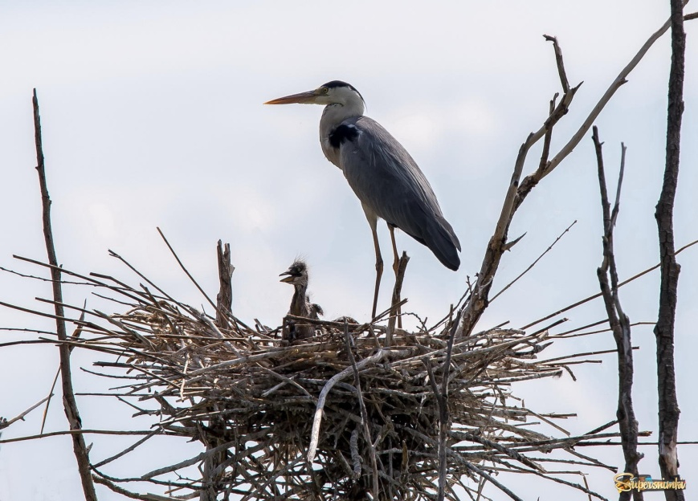
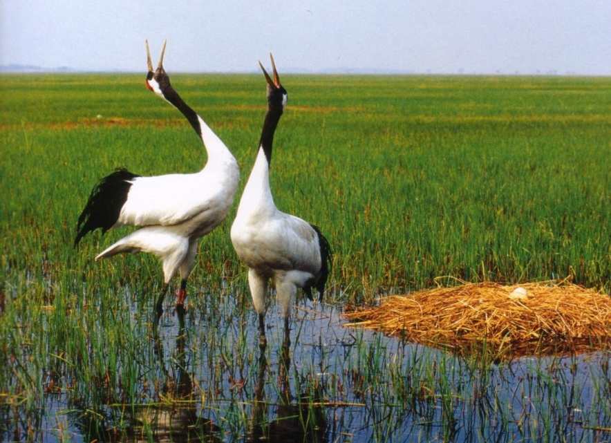

Slide 16
Не вьют гнёзда кукушки. Они подкладывают свои яйца в гнёзда других птиц.

Slide 17
Скворцы чаще всего поселяются в скворечниках. Эти птицы поедают много насекомых – вредителей растений. Поэтому люди перед прилётом скворцов развешивают скворечники на деревьях в садах и парках.

Slide 18
Скворечник сначала прибивают к палке, а затем палку крепко привязывают к дереву. ! Прибивать скворечник к дереву нельзя, так как этим можно нанести вред дереву.

Slide 19
! Если вы случайно найдёте гнездо птицы, сразу же тихонько отойдите от него. Дело в том , что при появлении человека около гнезда птица улетает от него и не возвращается, пока человек не отойдёт. Если вы будете долго находиться у гнезда, то птенцы в яйцах могут погибнуть. Особенно опасно брать яйца в руки, так как после этого птицы могут совсем не возвратиться в гнездо.

Slide 20
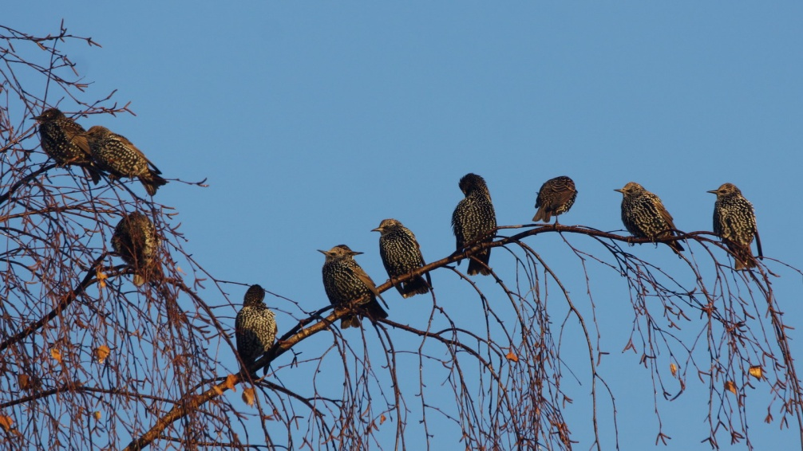
БЕРЕГИТЕ ПТИЦ!

